Slide 1

第4-5課 復習
Slot 58
JPD316

Slide 2



Slide 3
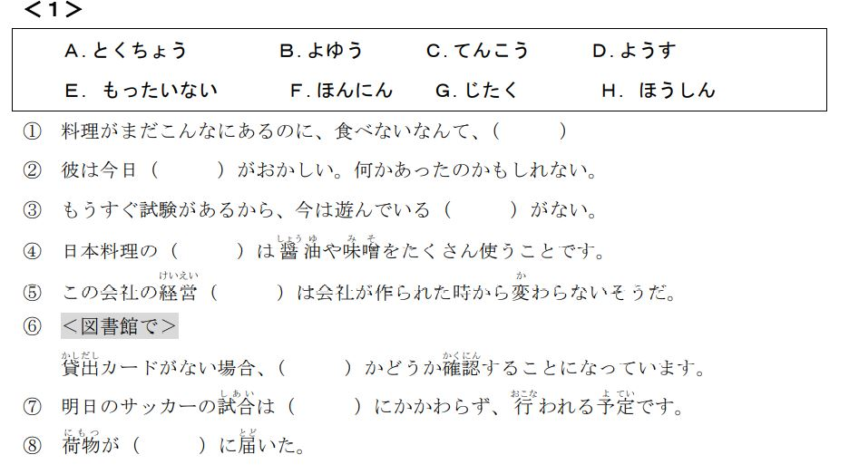

Slide 4
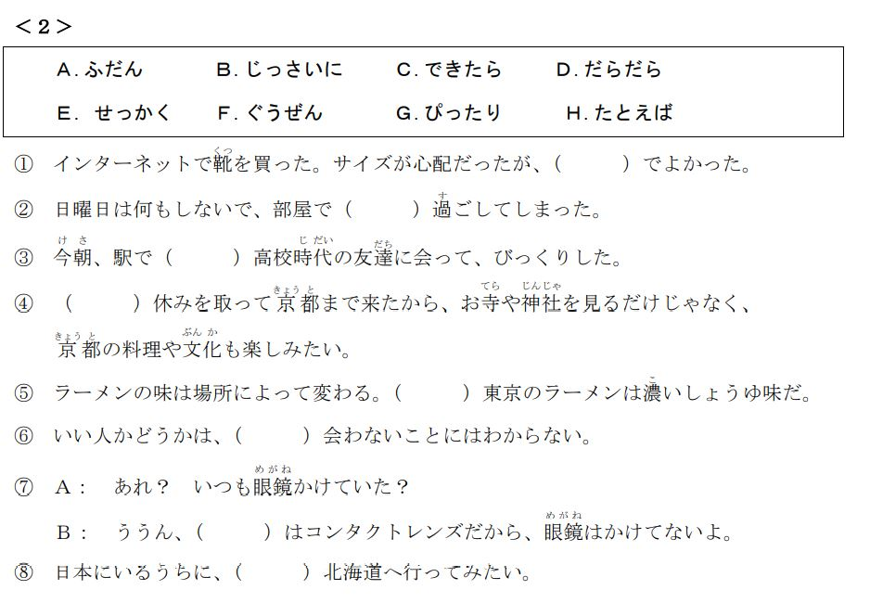

Slide 5

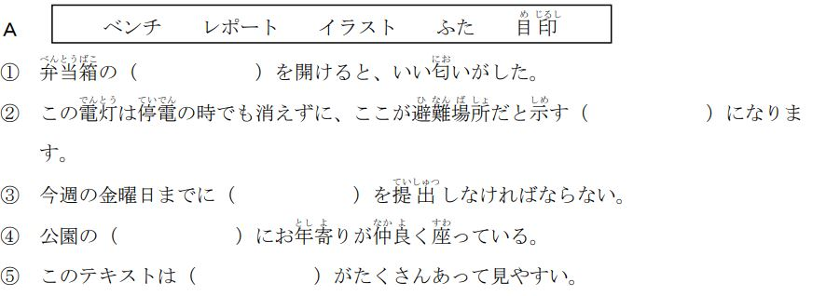

Slide 6
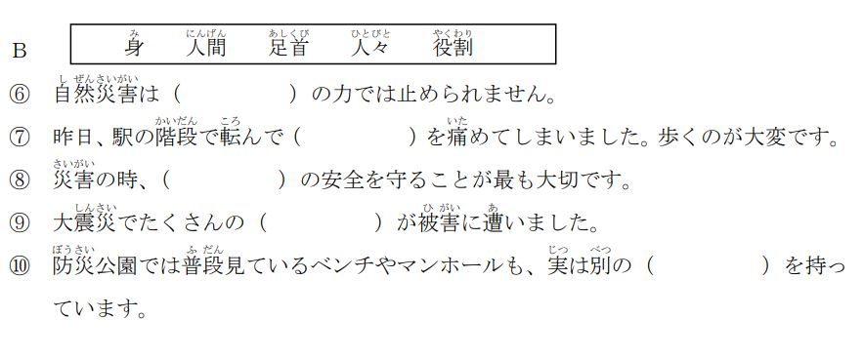

Slide 7
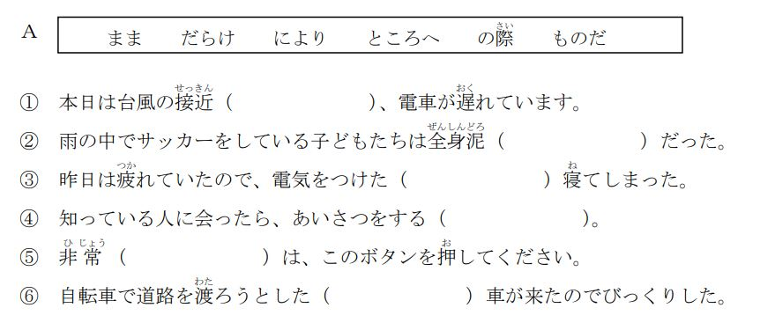

Slide 8
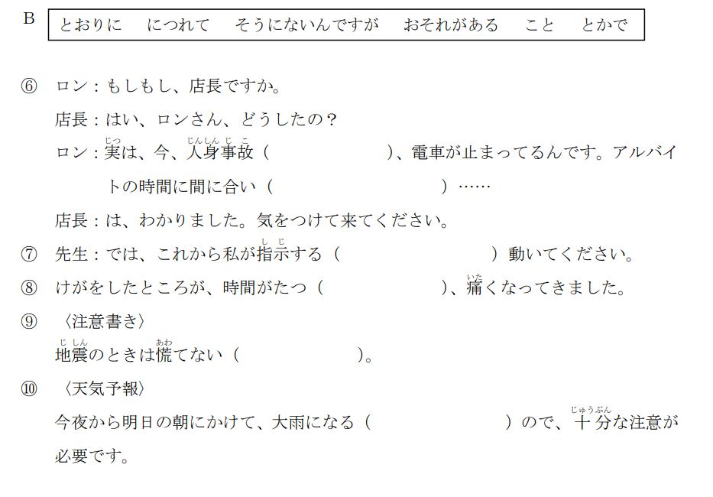

Slide 9
文法

Slide 10
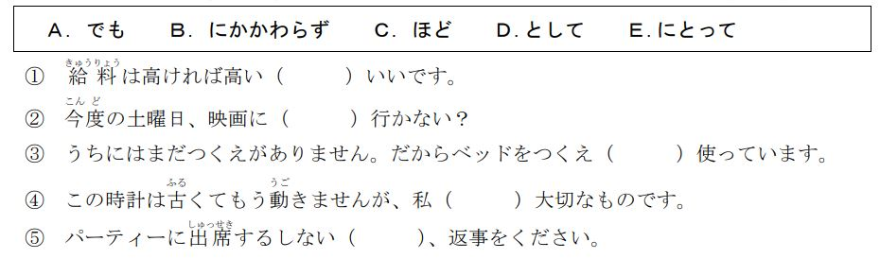

Slide 11
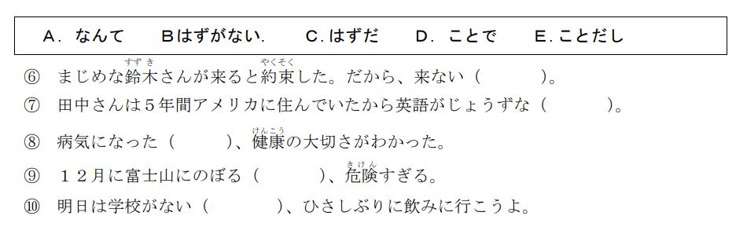

Slide 12
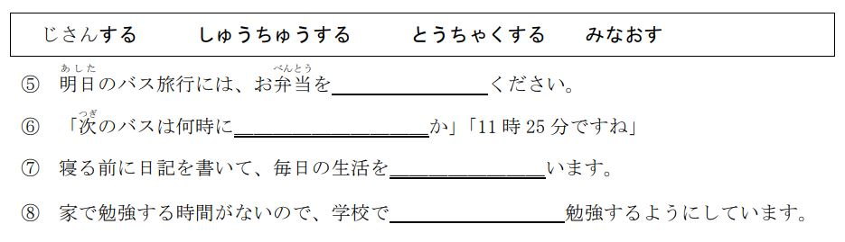

Slide 13
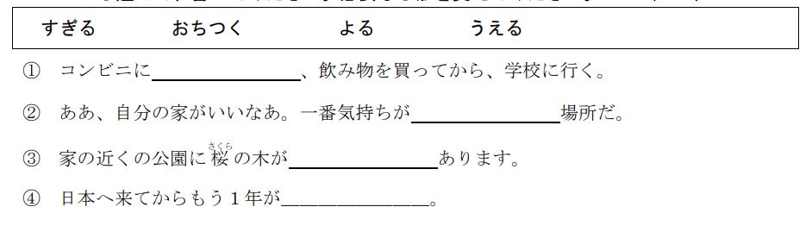

Slide 14
漢字

Slide 15
①
②
③
④
⑤
習
知
急
貸
説
⑥
⑦
⑧
⑨
⑩
決
性
別
計
画
⑪
⑫
⑬
⑭
⑮
絵
正
進
作
品
Notes:
GV cho SV ôn tập Kanji bằng cách gợi nhớ các từ vựng/câu xuất hiện trong bài 4

Slide 16
①
②
③
④
⑤
電
変
化
段
階
⑥
⑦
⑧
⑨
⑩
太
光
足
首
道
⑪
⑫
⑬
⑭
⑮
送
飛
役
痛
速
Notes:
GV cho SV ôn tập Kanji bằng cách gợi nhớ các từ vựng/câu xuất hiện trong bài 5

